Slide 1
Teoretické zázemí koncipování měnové unie
FIU/NPNPT
Ing. Zuzana Szkorupová, Ph.D.
Katedra financí a účetnictví

Slide 2
Teorie optimálních měnových oblastí
vytvořená v 60. letech 20. stol. ekonomem R. Mundellem (1961)
http://robertmundell.net
https://www.jstor.org/stable/1812792?seq=1
„A Theory of Optimum Currency Areas“
rozvinutá R. McKinnonem (1963), P. B. Kenenem (1969) a dalšími.
teorie OMO (OCA) – odpověď na otázku: „Kdy může být měnová unie výhodná pro všechny účastníky?“ Jinak řečeno: „Přinese členství v měnové unii každému státu prospěch?“
FIU/NPNPT Teoretické zázemí koncipování měnové unie

Slide 3
Optimální měnová oblast
v rámci jaké geografické oblasti je optimální nastolit jednotnou měnu
s velikostí oblasti roste užitečnost peněz, ale pokud se oblast stane příliš různorodou, pak se zvyšují náklady
rozmanitost ⇒asymetrické hospodářské šoky
všechny ceny a mzdy zcela pružné – měnový kurz ekonomicky bezvýznamný
nepružnost cen a mezd – měnový kurz důležitý nástroj při řešení hospodářských šoků
FIU/NPNPT Teoretické zázemí koncipování měnové unie

Slide 4
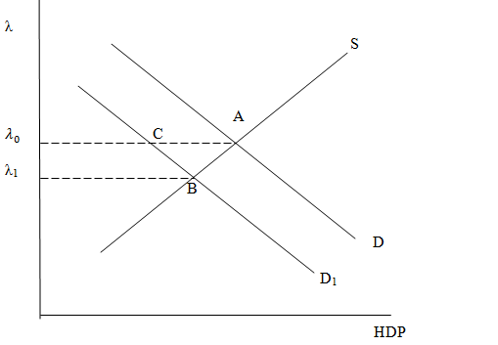
Nepříznivé hospodářské šoky
nepříznivý poptávkový šok
FIU/NPNPT Teoretické zázemí koncipování měnové unie

Slide 5
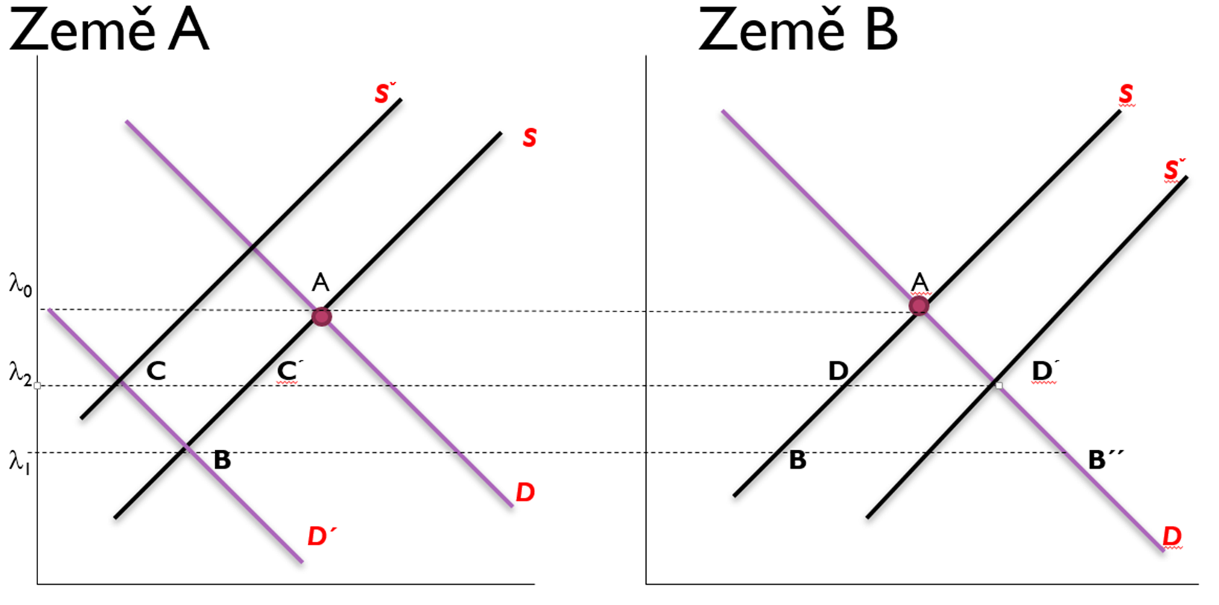
Asymetrické hospodářské šoky v měnové unii
FIU/NPNPT Teoretické zázemí koncipování měnové unie

Slide 6
Symetrické hospodářské šoky s asymetrickými dopady
rozdílné reakce dvou zemí na ten samý hospodářský šok
Důvody:
rozdílné socioekonomické struktury,
rozdílné předpisy a tradice na trhu práce,
relativní důležitosti sektoru průmyslu,
role finančního a bankovního sektoru,
vnější zadlužení země,
schopnost dosáhnout dohody mezi firmami, odbory a vládou,
a další.
Příklad: náhlý nárůst cen ropy a plynu – zasáhne země dovážející ropu a plyn – prospěšný pro země vyvážející ropu a plyn.
Reakce centrální banky (společné pro měnovou unii) na symetrický hospodářský šok asymetrické dopady.
FIU/NPNPT Teoretické zázemí koncipování měnové unie

Slide 7
Kritéria optimální měnové oblasti
Hospodářská kritéria
Mundellovo kritérium – mobilita pracovní sily
Kenenovo kritérium – diverzifikace výroby
McKinnonovo kritérium – otevřenost ekonomiky
Politická kritéria
Transferové kritérium
Kritérium jednotnosti priorit
Kritérium soudržnosti
FIU/NPNPT Teoretické zázemí koncipování měnové unie

Slide 8
Mobilita pracovní sily - Mundell
Mundell – ekonom na Kolumbijské univerzitě,
Nobelova cena – teorie OCA, položení základů na poli makroekonomie otevřené ekonomiky
Zastáncem celosvětové jednotné měny
http://robertmundell.net/
https://www.ft.com/content/62c2f140-ac55-4827-800d-b95571d41ed5
FIU/NPNPT Teoretické zázemí koncipování měnové unie

Slide 9
Mobilita pracovní sily - Mundell
Mundellovo kritérium - Optimální měnové oblasti jsou takové oblasti, v jejichž rámci se lidé snadno pohybují.
Podstata– náklady sdílení stejné měny budou sníženy, pokud by produkční faktory (kapitál a pracovní síla) byly zcela mobilní přes hranice.
Mundellovo kritérium – soustředí se na ochotu pracovní sily stěhovat se v reakci na hospodářské šoky.
SKUTEČNOST ZLOŽITĚJŠÍ
FIU/NPNPT Teoretické zázemí koncipování měnové unie

Slide 10
Mobilita pracovní sily - Mundell
kulturní a jazykové rozdílnosti, institucionální překážky.
Potřeba zaškolení – přeškolení pracovníků. (hospodářské šoky můžou byt jen dočasné a dlouhodobé zaškolení pracovníků nemá význam)
FIU/NPNPT Teoretické zázemí koncipování měnové unie

Slide 11
Diverzifikace výroby - Kenen
Peter Kenen – Princeton University
Problematika mezinárodních měnových systémů
Pozorovatel EMU
Oblast mezinárodních financí
FIU/NPNPT Teoretické zázemí koncipování měnové unie

Slide 12
Diverzifikace výroby - Kenen
Kenenovo kritérium – OMO tvoří země, jejichž výroba a vývozy jsou široce diverzifikovány a jsou podobné struktury.
Vážné hospodářské šoky – země s úzkým sortimentem zboží (Afrika – bývalé francouzské kolonie – káva, kakao).
Země produkující široký sortiment výrobků – méně zasažena hospodářskými šoky, které se týkají určitého zboží.
FIU/NPNPT Teoretické zázemí koncipování měnové unie

Slide 13
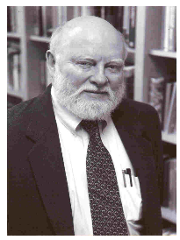
Otevřenost ekonomiky - McKinnon
Stanford University
Oblast mezinárodních financí, měnová politika
Kritik EMU
FIU/NPNPT Teoretické zázemí koncipování měnové unie

Slide 14
Otevřenost ekonomiky - McKinnon
McKinnovo kritérium – OMO tvoří země, které jsou velmi otevřené obchodu a úzce mezi sebou obchodují.
Je měnový kurz prospěšným nástrojem při řešení asymetrických šoků?
Mnoho běžného zboží může být vyrobeno v různých zemích a jsou prakticky totožné. V takovém případě konkurence v rámci obchodu zaručí, že jejich ceny doma i v zahraničí jsou stejné, či téměř stejné a teda do velké míry nezávislé na měnovém kurzu.
Změna měnového kurzu již není důležitým vyrovnávacím nástrojem
FIU/NPNPT Teoretické zázemí koncipování měnové unie

Slide 15
Politická kritéria
Fiskální transfery – transferové kritérium – OMO tvoří země, které se dohodly na vzájemné kompenzaci nepříznivých hospodářských šoků.
Jednotné priority - kritérium jednotnosti priorit – členské země měnové unie se musí skutečně shodovat v tom, jak se vypořádat s hospodářskými šoky.
Solidarita versus nacionalizmus – kritérium soudržnosti - když společná měnová politika vyvolává konflikty mezi národními zájmy, země, které tvoří měnovou oblast musí přijmout tyto náklady ve jménu společného osudu.
FIU/NPNPT Teoretické zázemí koncipování měnové unie

Slide 16
EMU – optimální měnovou oblastí?
FIU/NPNPT Teoretické zázemí koncipování měnové unie

Slide 17
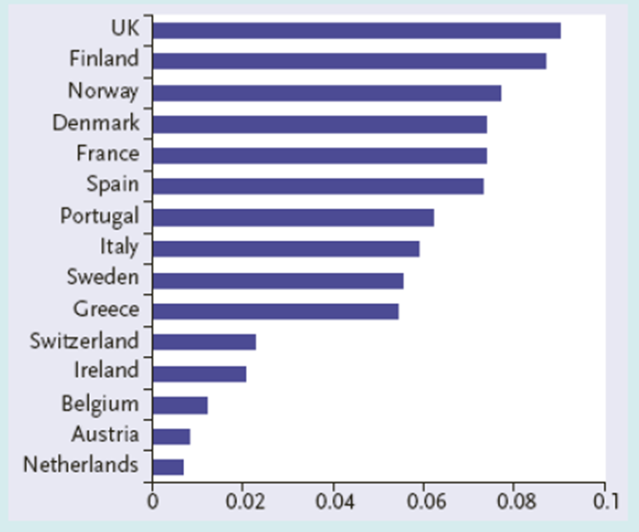
Asymetrické hospodářské šoky
Index OCA s Německem– Bayoumi and Echengreen (1997)
FIU/NPNPT Teoretické zázemí koncipování měnové unie

Slide 18
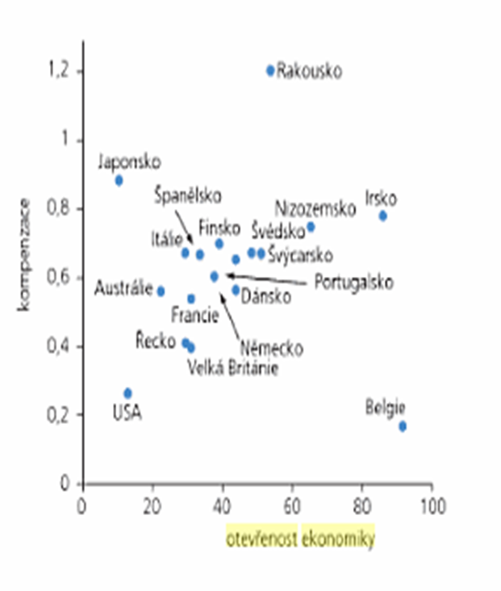
EMU versus otevřenost (McKinnon)
Kompenzace – měřená jako vliv změn měnového kurzu na ceny dovozů: například, koeficient kompenzace ve výši 0,6 znamená, že 10 % depreciace kurzu je následována v rámci tři měsíců 6 % vzrůstem cen dovozu
FIU/NPNPT Teoretické zázemí koncipování měnové unie

Slide 19
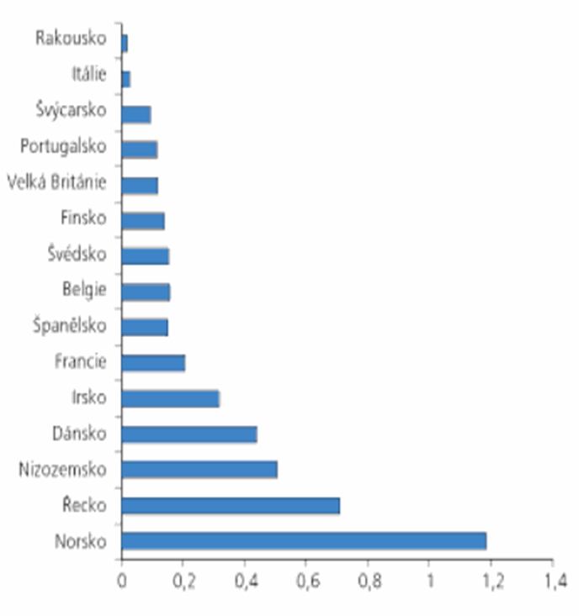
Diverzifikace a rozdílnost obchodu - Kenen
Myšlenka – asymetrické hospodářské šoky jsou méně pravděpodobné mezi zeměmi, které sdílejí podobné produkční struktury a jejichž obchod je diverzifikován
Index rozdílnosti obchodu – jak se liší struktura obchodu každé země od situace v Německu
FIU/NPNPT Teoretické zázemí koncipování měnové unie

Slide 20
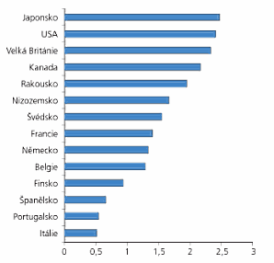
Mobilita pracovní síly – Mundell
Vnitřní migrace mezi regiony jako procento celkové populace
zdroj: Employment Outlook, OECD 2000
FIU/NPNPT Teoretické zázemí koncipování měnové unie

Slide 21
Je EMU optimální měnovou oblastí???
Kritérium | Splněno
Mobilita pracovní síly | Ne
Otevřenost obchodu | Ano
Diverzifikace produkce | Ano
Fiskální transfery | Ne
Jednotné priority | ?
Solidarita versus nacionalizmus | ?
FIU/NPNPT Teoretické zázemí koncipování měnové unie

Slide 22
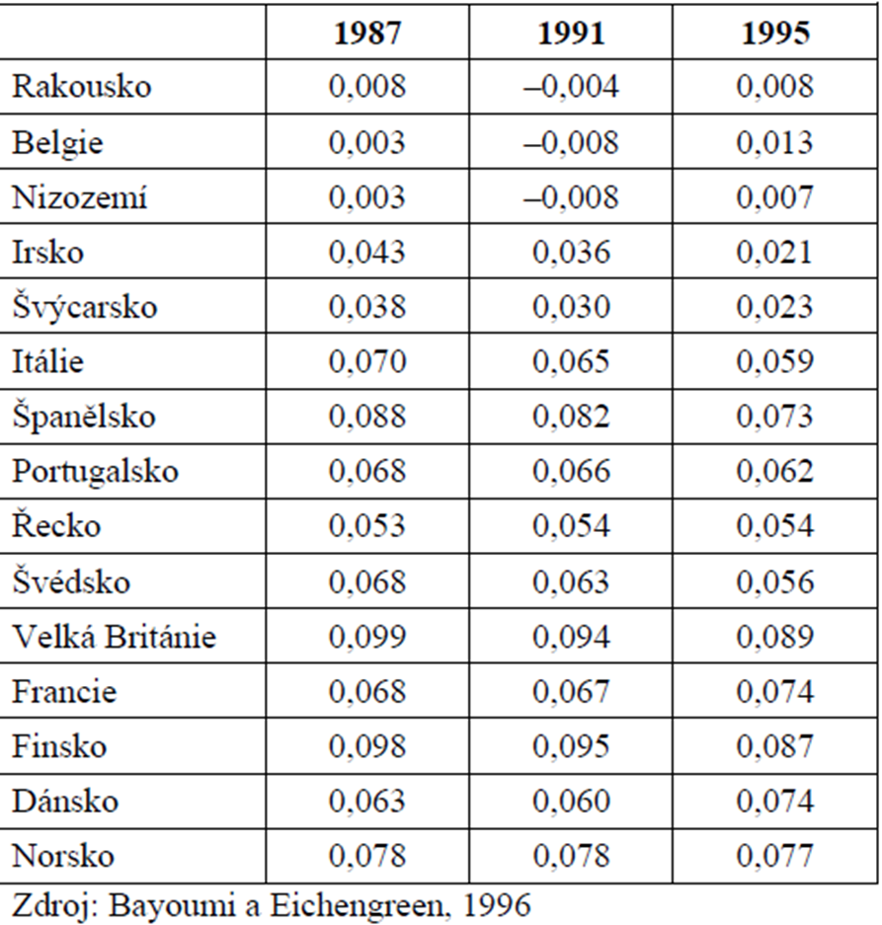
FIU/NPNPT Teoretické zázemí koncipování měnové unie

Slide 23
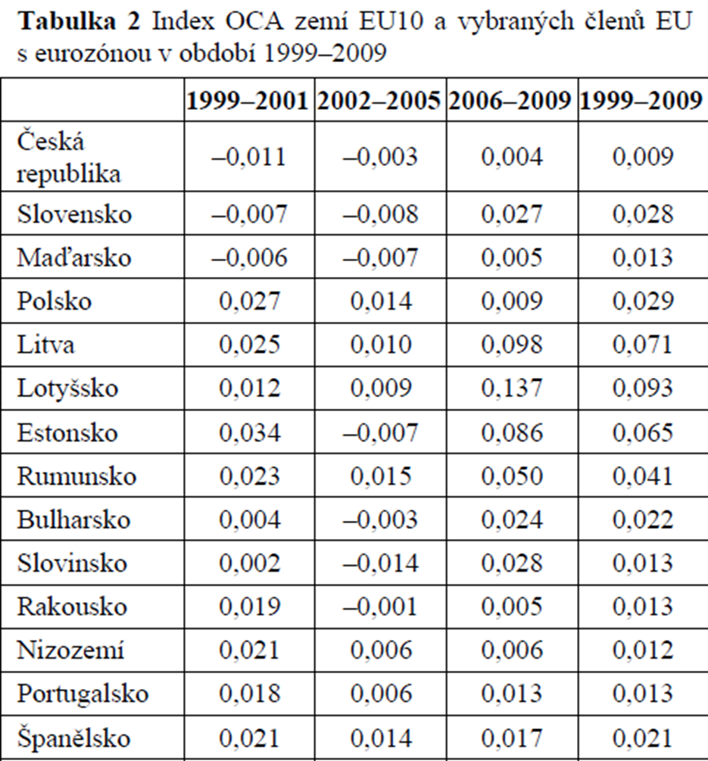
FIU/NPNPT Teoretické zázemí koncipování měnové unie

Slide 24
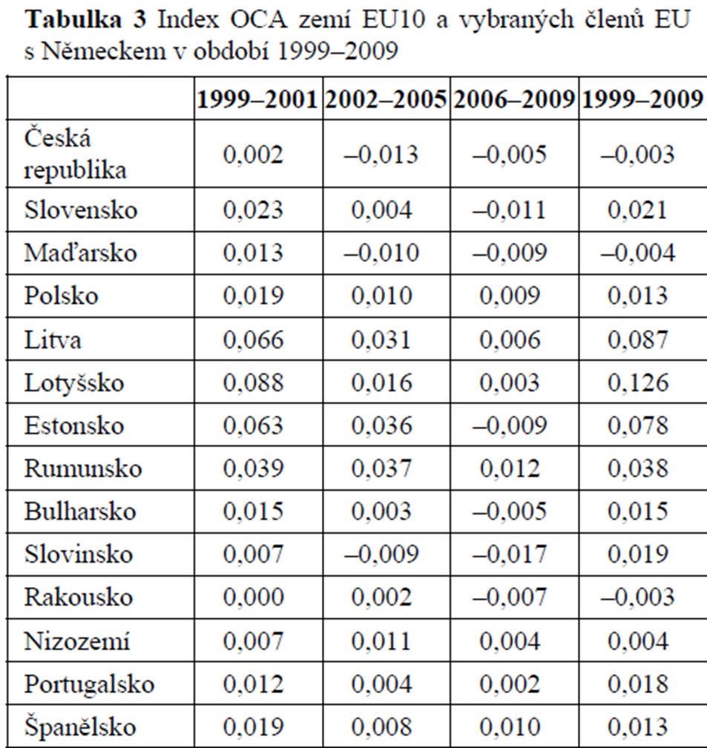
FIU/NPNPT Teoretické zázemí koncipování měnové unie

Slide 25
zdroj: BALDWIN, R. – WYPLOSZ CH. EKONOMIE EVROPSKÉ INTEGRACE, 2008
FIU/NPNPT Teoretické zázemí koncipování měnové unie

Slide 26
Děkuji za pozornost ☺

